Slide 1
Один день из жизни школьной столовой
Приготовление завтрака
г. Славянск-на-Кубани
Лицей №4

Slide 2
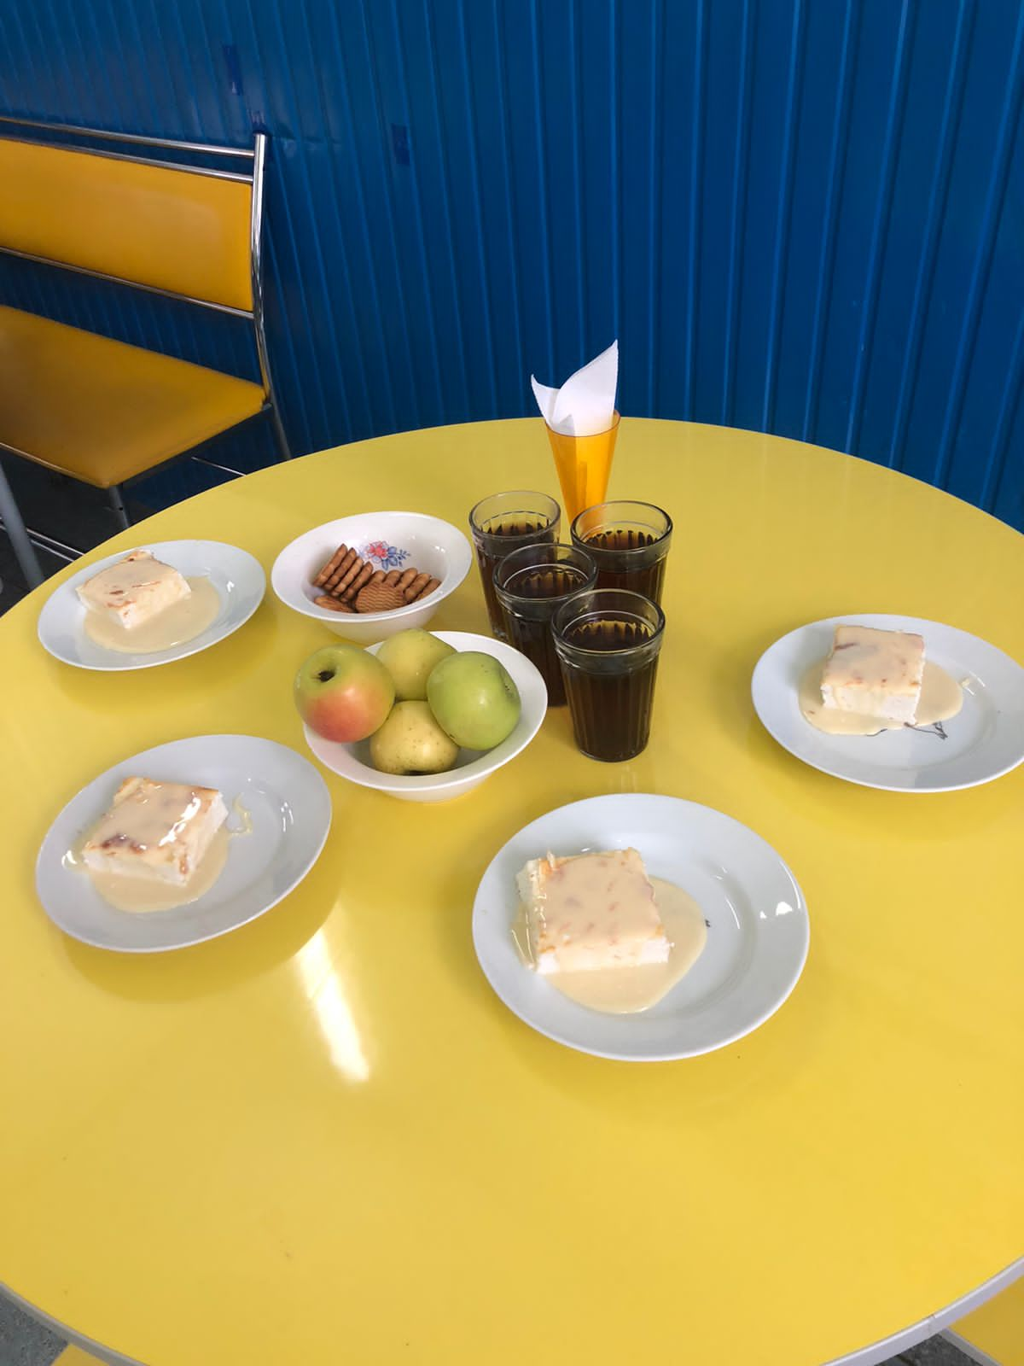
Сегодня на завтрак у ребят будет творожная запеканка. А как это происходит на кухне, и что делают повара, мы с вами сейчас и понаблюдаем.

Slide 3
Смазываем форму для выпечки

Slide 4
Загружаем творог в специальную ёмкость

Slide 5
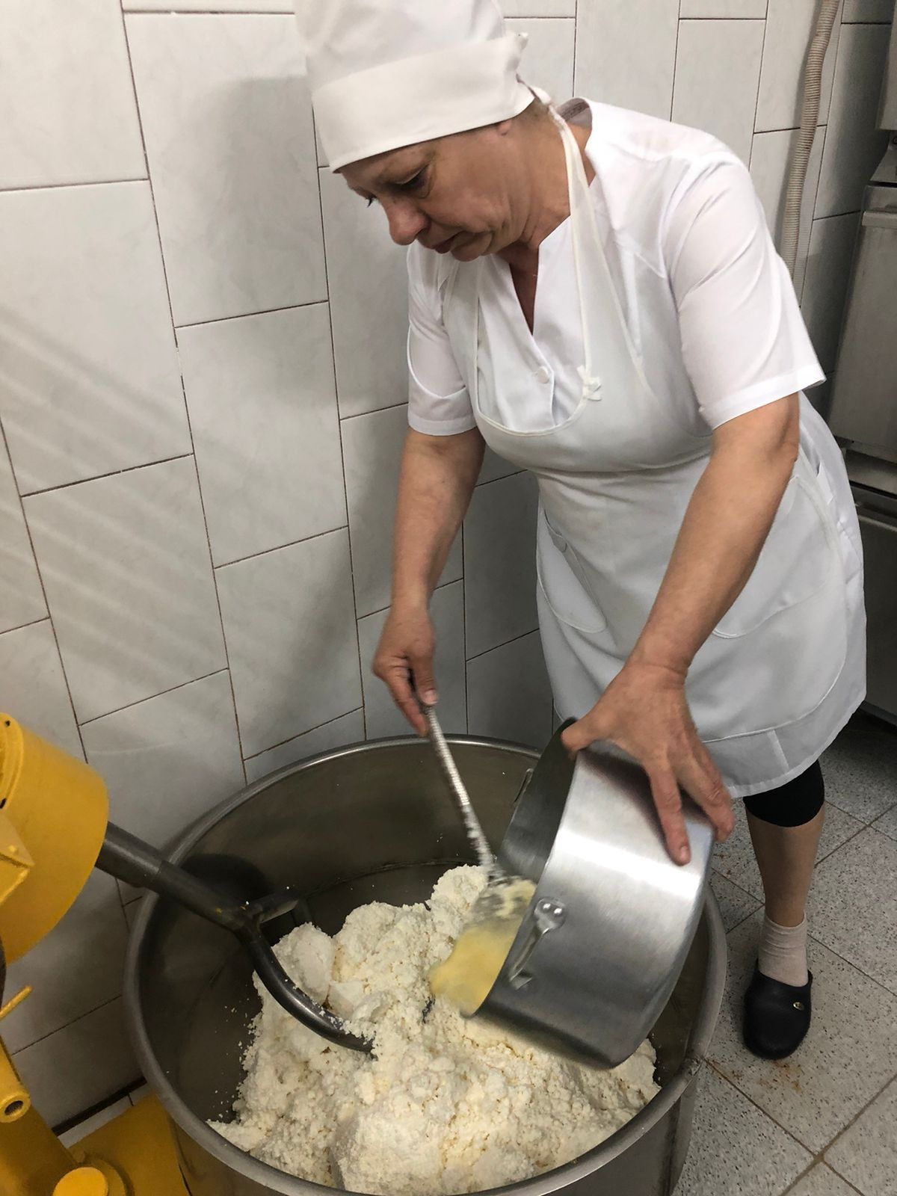
Смешиваем все ингредиенты

Slide 6
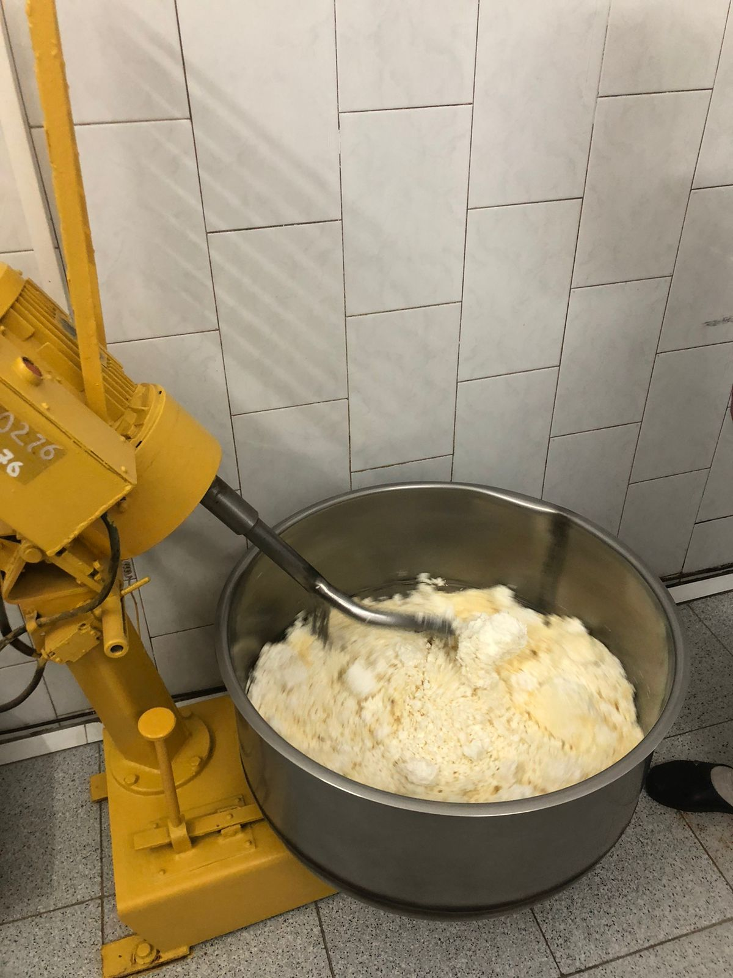
Машина помогает перемешать всё до однородной массы

Slide 7
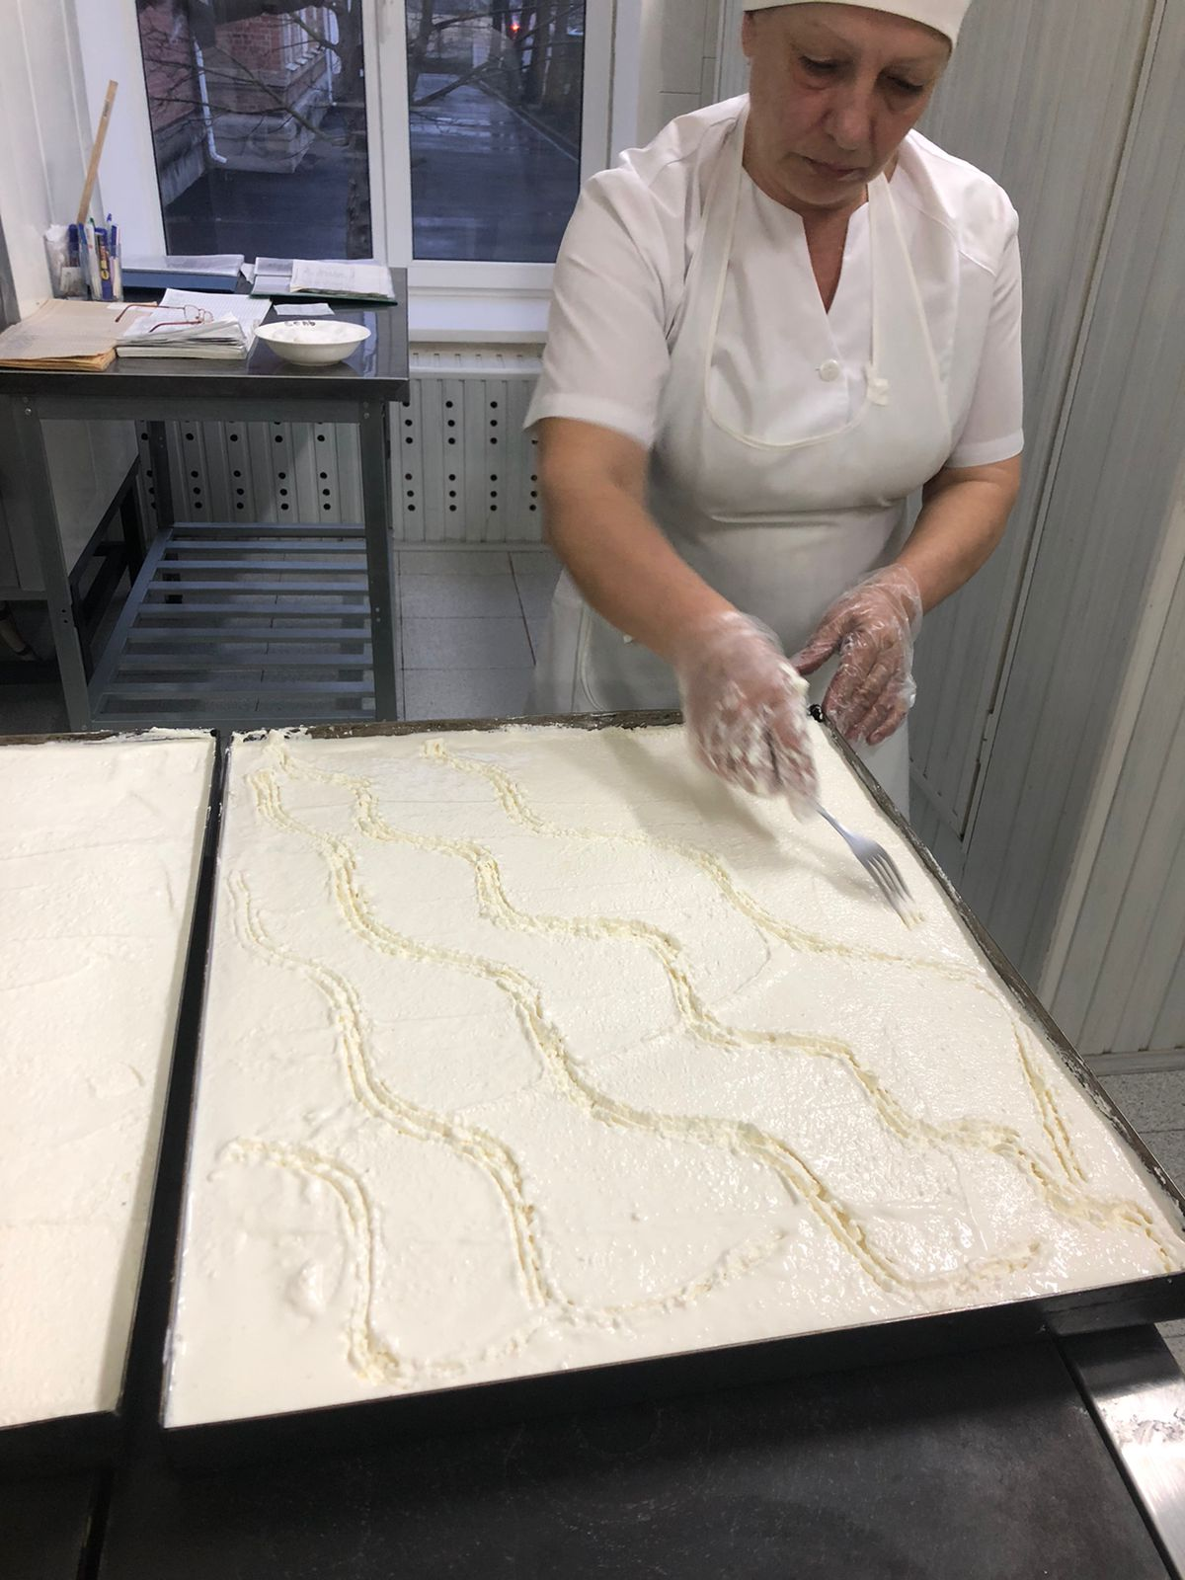
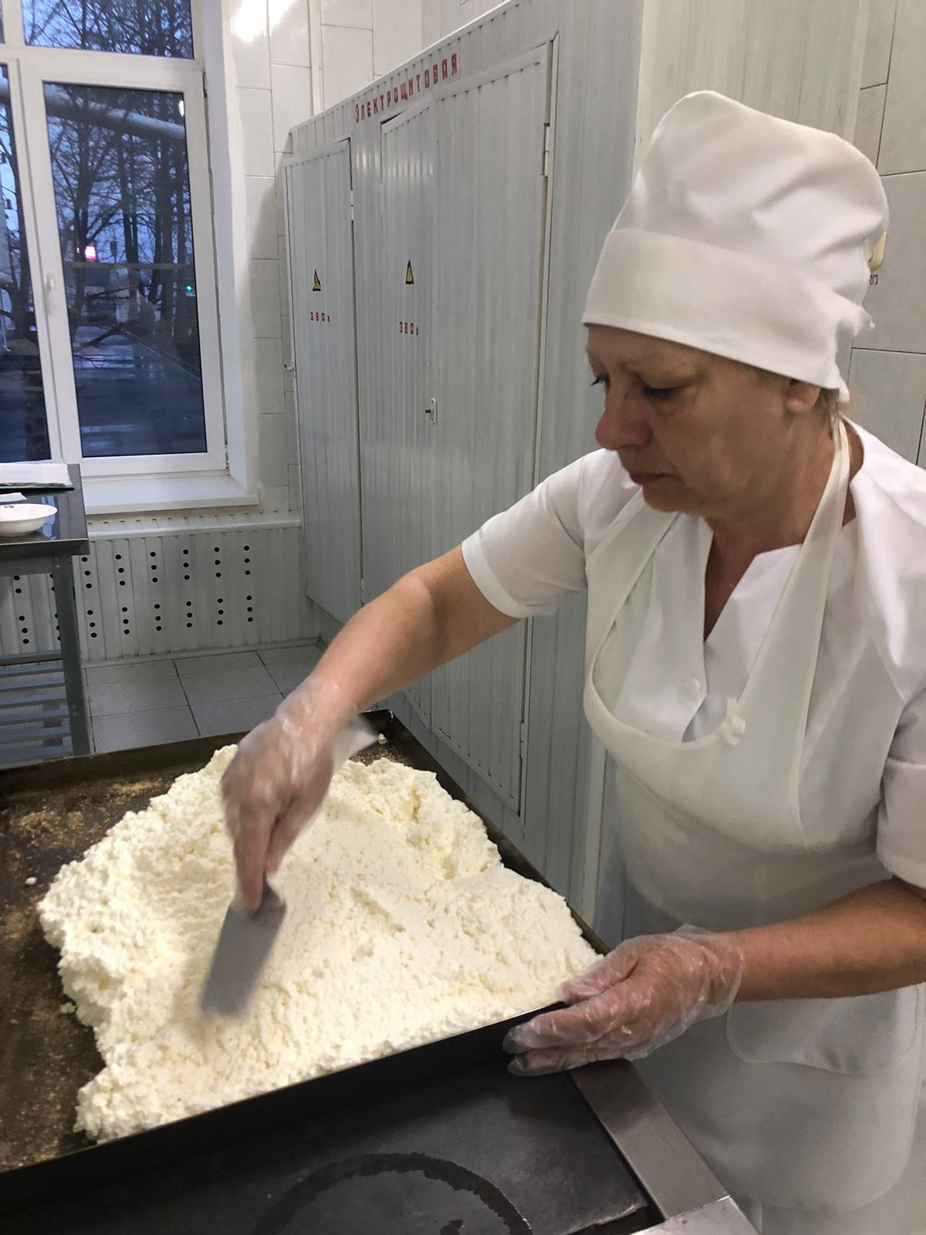
Творожную массу повар равномерно распределяет в специальной форме

Slide 8
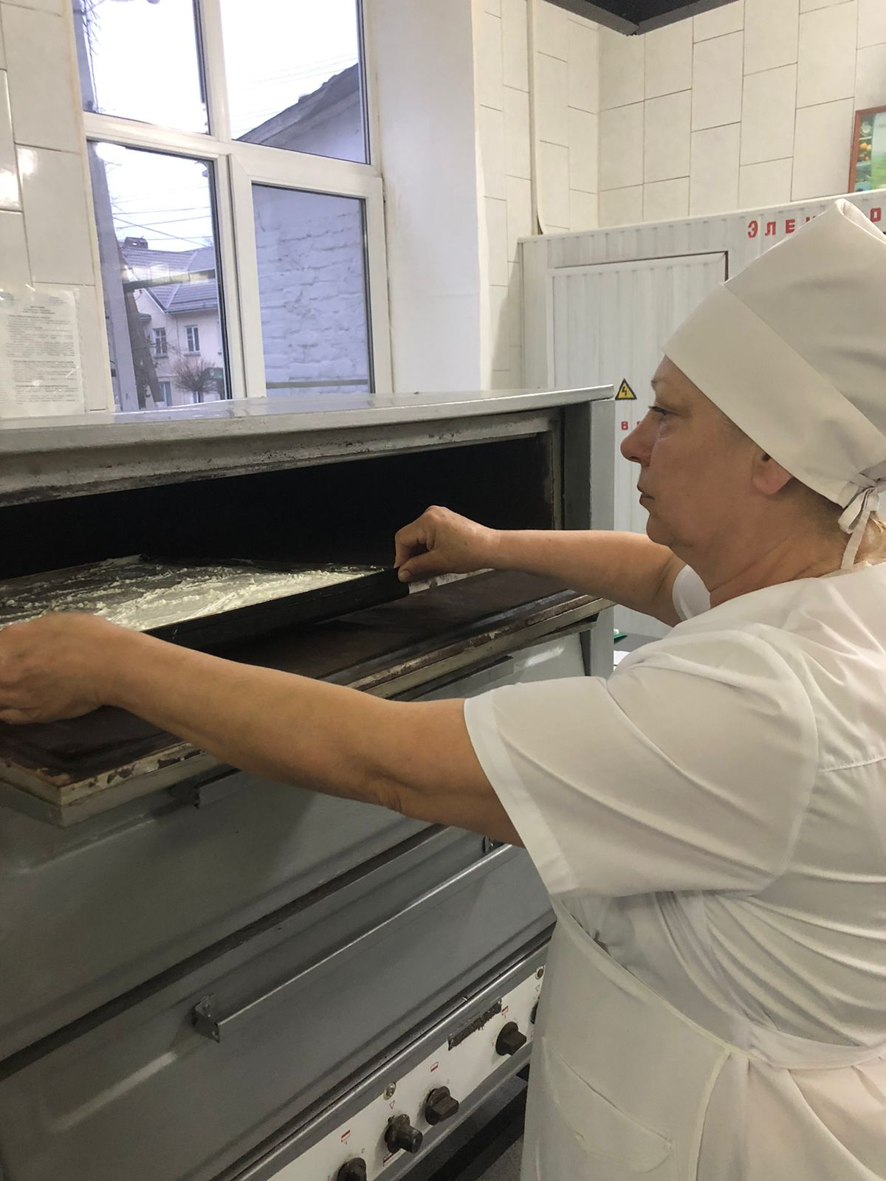
Теперь нашу запеканку Помещаем в специальный шкаф для выпечки

Slide 9
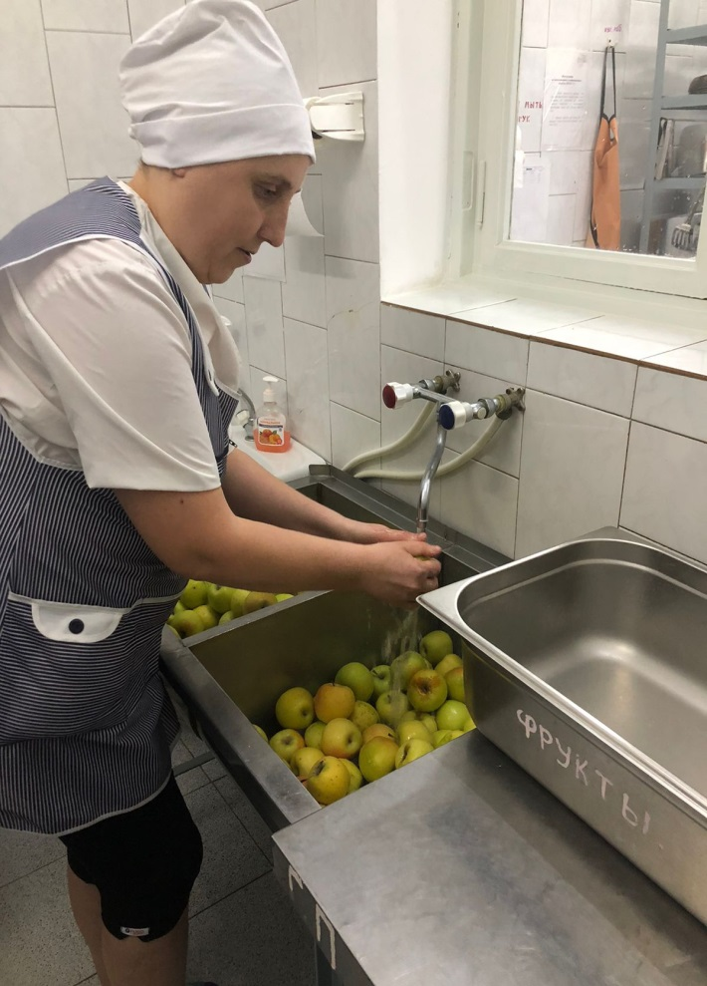
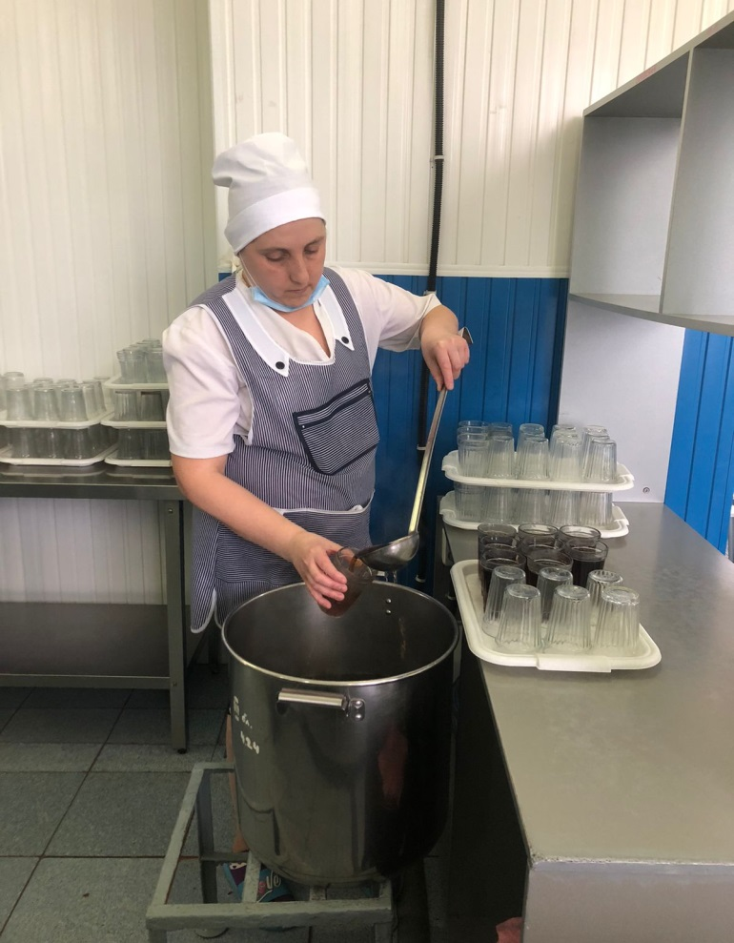
Вот и фрукты на завтрак и горячий сладкий чай

Slide 10
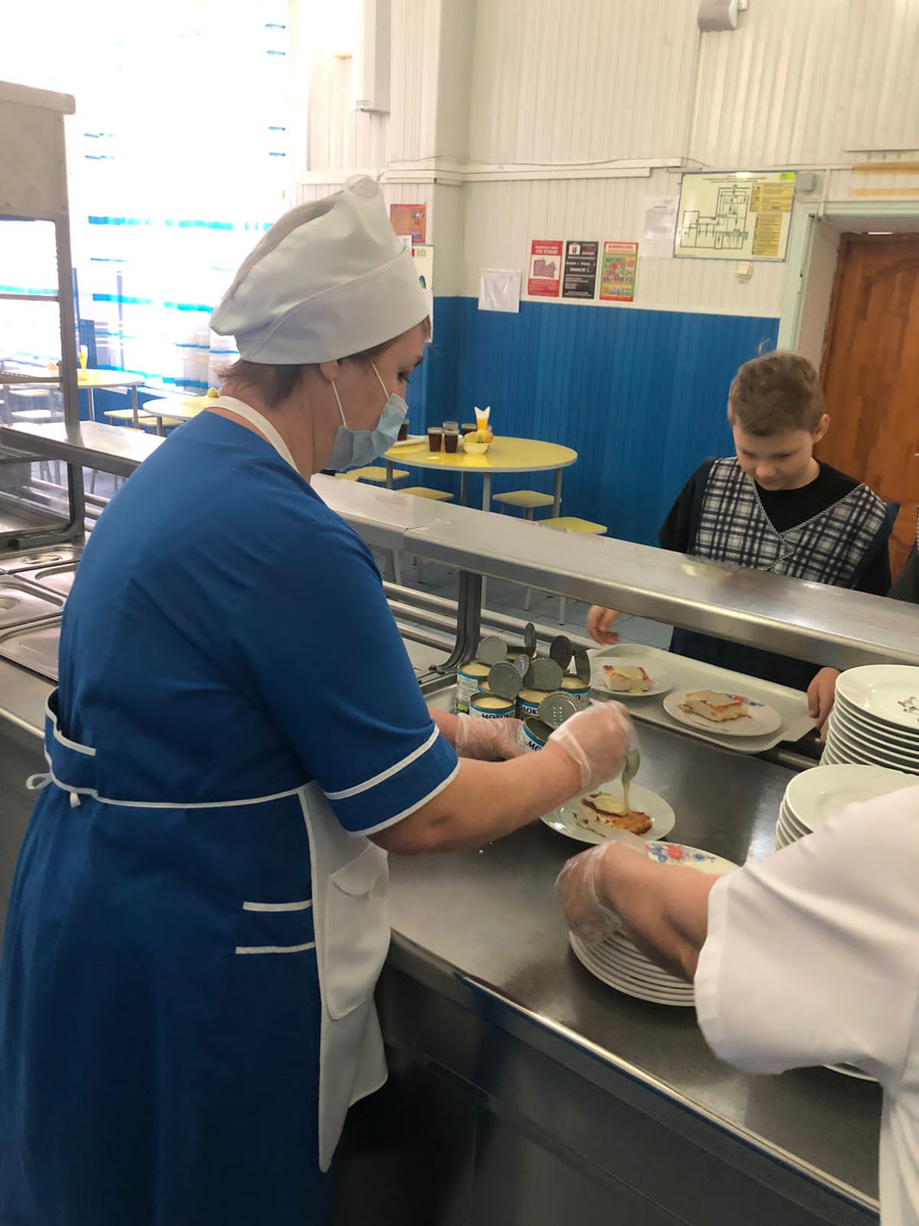
Завтрак готов дежурные накрывают на столы

